Slide 1
Генератор кода

Slide 2
Виртуальная машина
Мы не будем рассматривать генерацию кода для реального процессора. Это сопряжено с множеством трудностей.
Вместо этого напишем программу, которая будет имитировать работу простенького процессора. Наш компилятор сможет работать на любой архитектуре процессора, за счет реализации программного-виртуального процессора. Нужен лишь компилятор C++, для запуска программы.
Несуществующий абстрактный компьютер, работа которого реализуется на реальной машине с помощью программных средств называется виртуальной машиной.
Наш компьютер будет называться - ОВМ.

Slide 3
Архитектура ОВМ
ОВМ будет содержать процессор и память. Процессор способен выполнять определенный набор команд, а также содержит ряд регистров в памяти. Также в памяти будет храниться программа и данные.
В языке О есть данные только целого типа, поэтому память будет состоять из слов-ячеек, каждая из которых хранит в себе одно целое число. Каждое слово имеет уникальный адрес, который выражается целым числом.

Slide 4
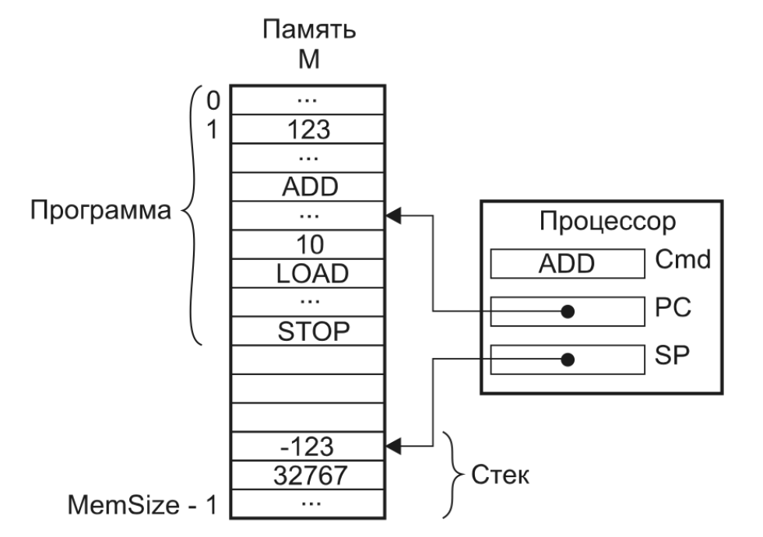

Slide 5
Процессор
В качестве виртуального процессора будем использовать стековую машину с безадресной системой команд. Программа для такой машины представляет собой последовательность операндов и операций, соответствующих обратной польской записи программы.
Операнд заносятся в стек, операции выполняются над верхними элементами стека, результат операции заменяет собой верхние операнды.
Каждый операнд, это одно слово в памяти. Для различий операндов и операций в стеке, предусмотрим кодирование операций отрицательными числами, соответсвенно не может быть указан отрицательный операнд в стеке. Для указания ударного минуса будет использоваться специальная операция.

Slide 6
Программный счетчик
Команды программы располагаются в памяти ОВМ. Процессор выполняют команды одну за другой, начиная с команды по адресу 0.
Адрес очередной команды для исполнения, записан в регистре процессора, обозначаемом PC (program counter).

Slide 7
Стек
Стек, используемый ОВМ для вычисления, будет находиться в старших адресах памяти.
На текущую вершину указывает регистр процессора SP (stack pointer). SP указывает на адрес ячейки, являющейся вершиной стека.
Значение SP уменьшается при добавлении элементов в стек.

Slide 8
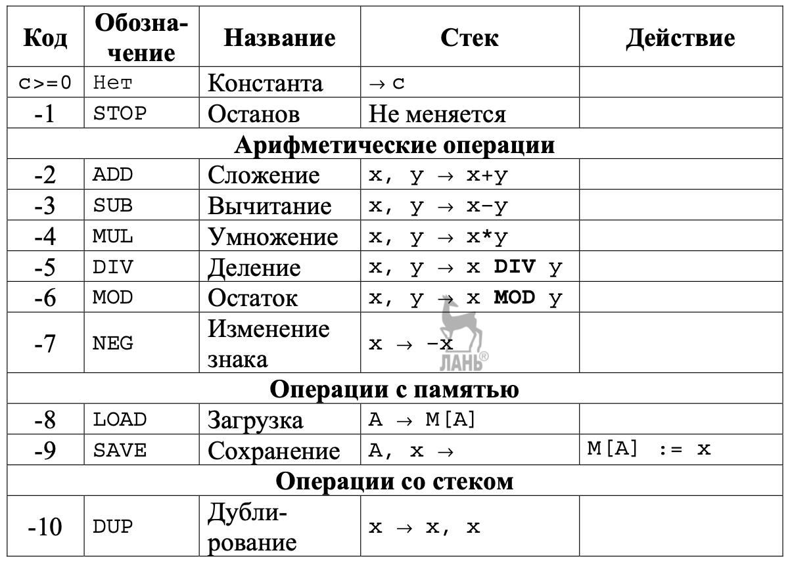
Система команд

Slide 9
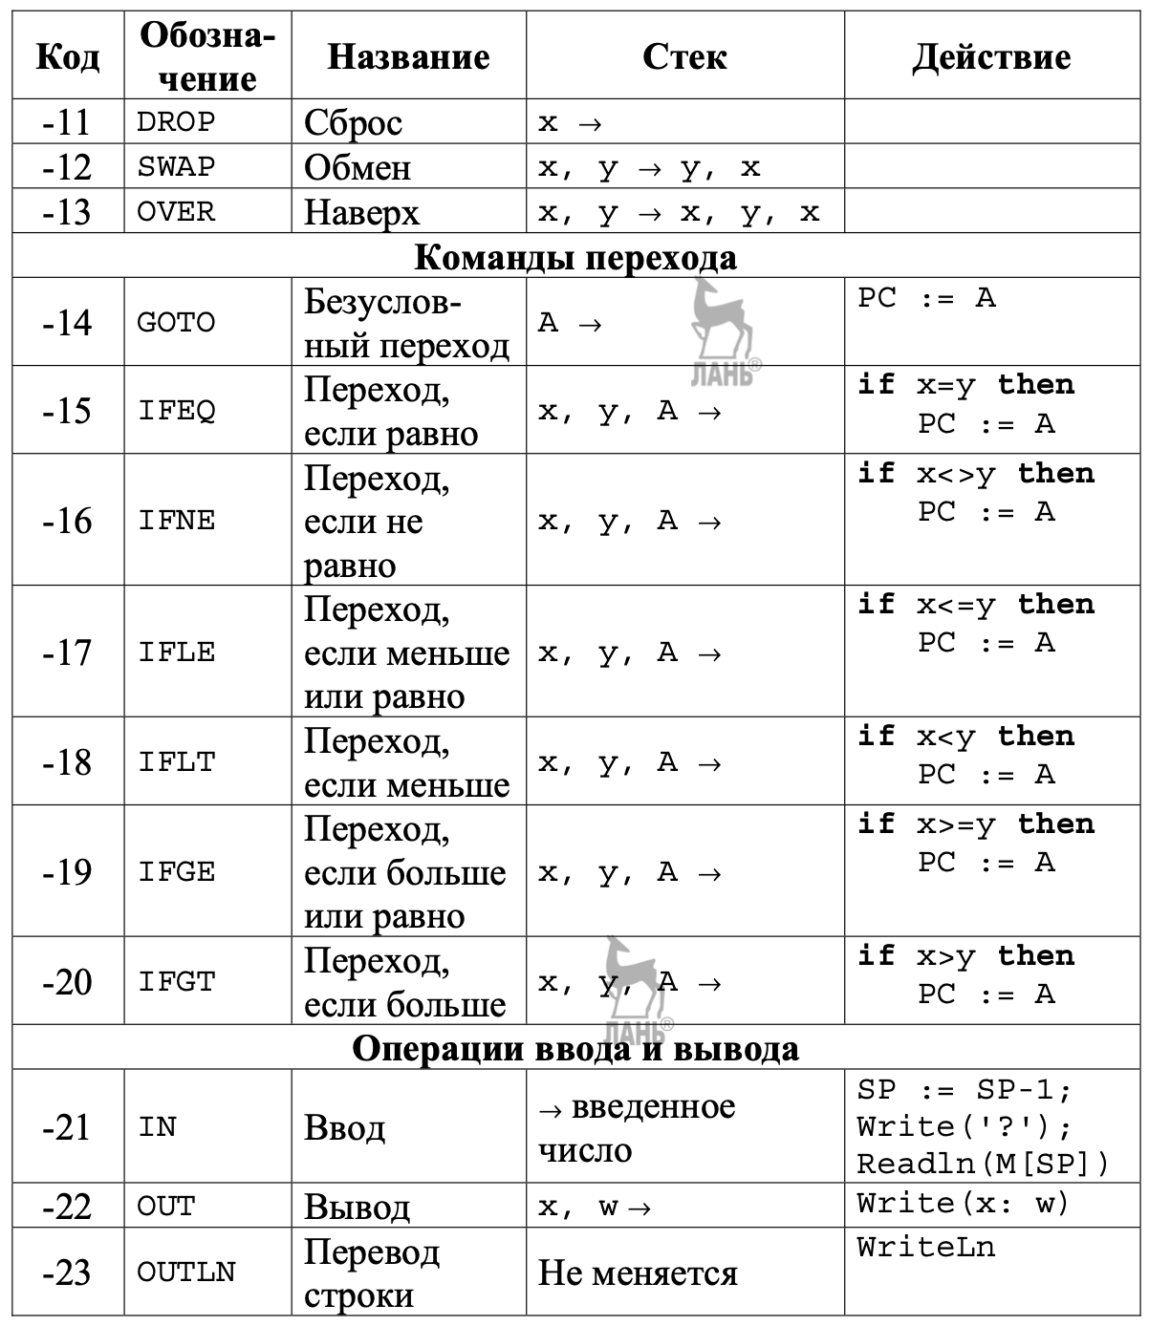

Slide 10
Система команд
Двухместные операции (ADD, SUB, MUL, DIV, MOD) заменяют два операнд с вершины стека результатом выполнения операции.
Операция NEG меняет знак операнд на вершине стека.
Команда LOAD загружает на вершину стека значение, хранящееся в памяти по указанному адресу A.
Команда SAVE сохраняет взятое со стека значение по адресу A. Перед выполнением SAVE на вершине стека должно быть сохраняемое значение, а под ним адрес.
Команда DUP - дублирует значение на вершине стека.

Slide 11
Система команд
Команда DROP - уничтожает верхний элемент.
Команда SWAP - меняет местами два верхних элементам стека.
Команда OVER - дублирует на вершине стека элемент, находившийся под вершиной.
Команда GOTO - выполняет переход по адресу, находящемуся на вершине стека (по сути PC присваиваем значение адреса с вершины стека).
Условные операции - требуется наличие трех операндов в стеке, самый верхний операнд это адрес, по которому осуществляется переход, если выполняется отношение между двумя следующими операндами.

Slide 12
Пример работы генератора кода
Давайте рассмотрим работу генератора кода на небольшом примере.

Slide 13
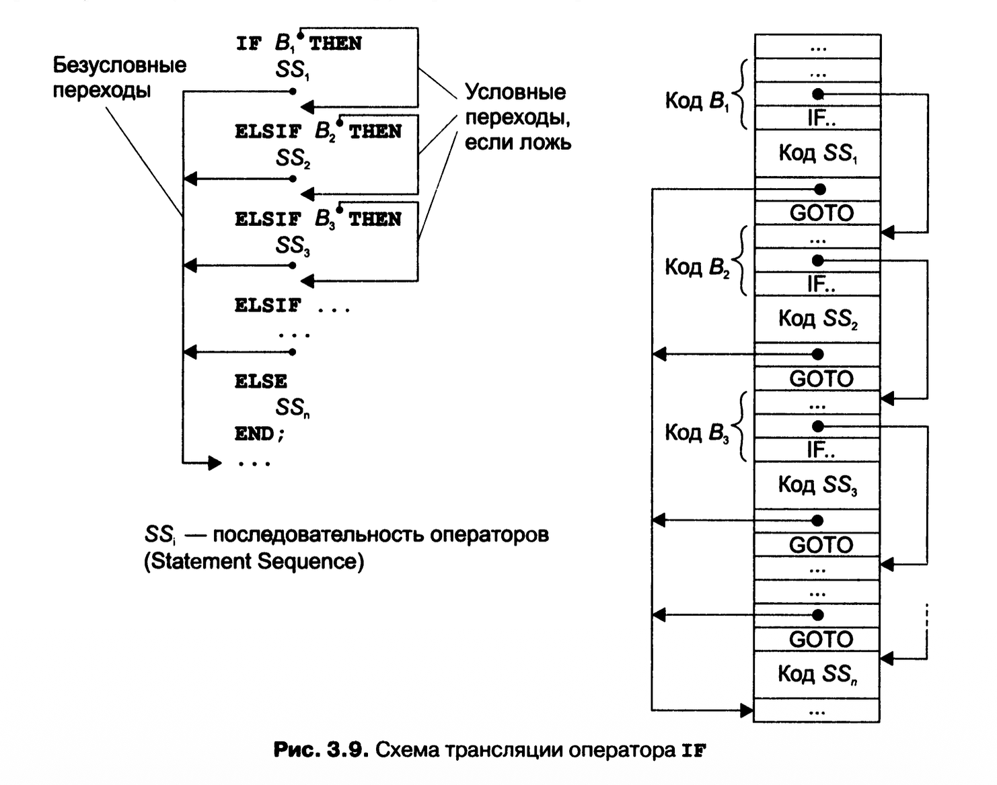
Схема трансляции оператора IF

